Slide 1
Am zweiten Advent, am Barbara-Tag wurde in Sölden ein besonderer Gottesdienst gefeiert.
Das „Abenteuerland“ der Seelsorgeeinheit Batzenberg-Obere Möhlin
war in Sölden zu Gast.

Slide 2
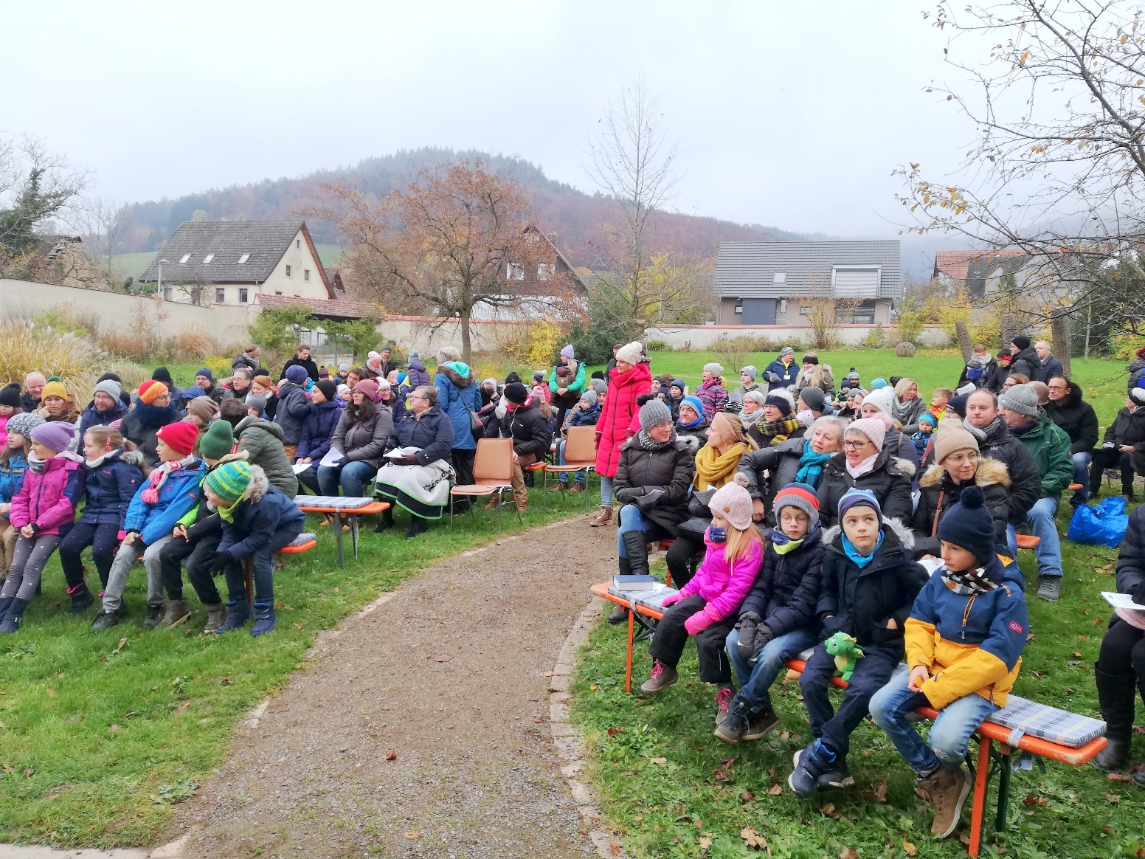
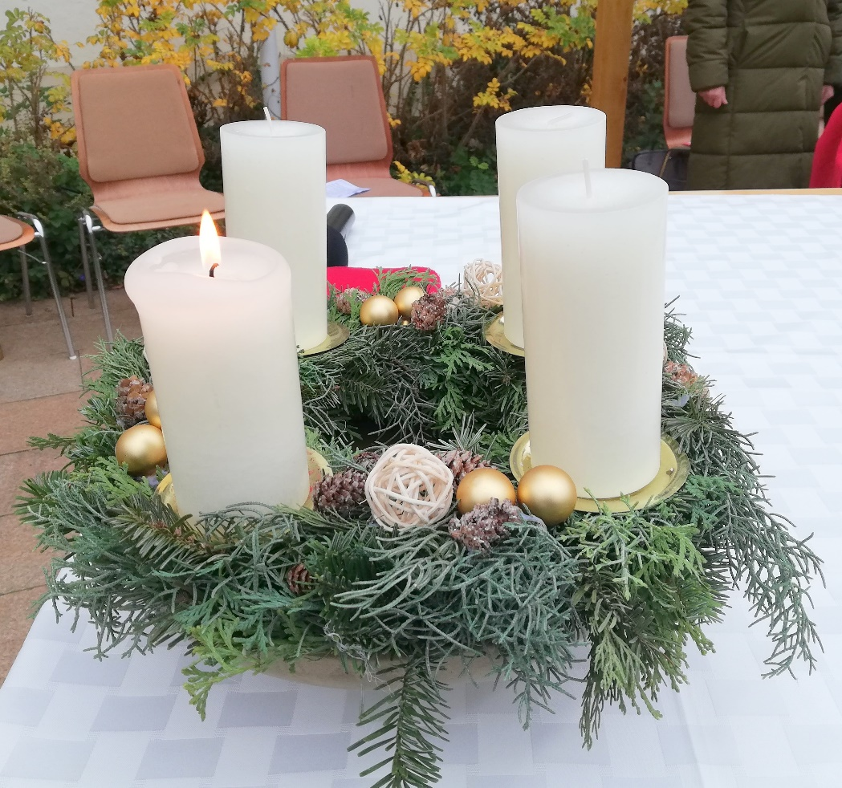
Der Klostergarten zwischen Kirche und ehemaligem Kloster wartet mit vielen Beteiligten auf die Geschichte der Hl. Barbara. Es ist ein Kindergottesdienst und wurde anschaulich in Wort und Lied vermittelt!

Slide 3
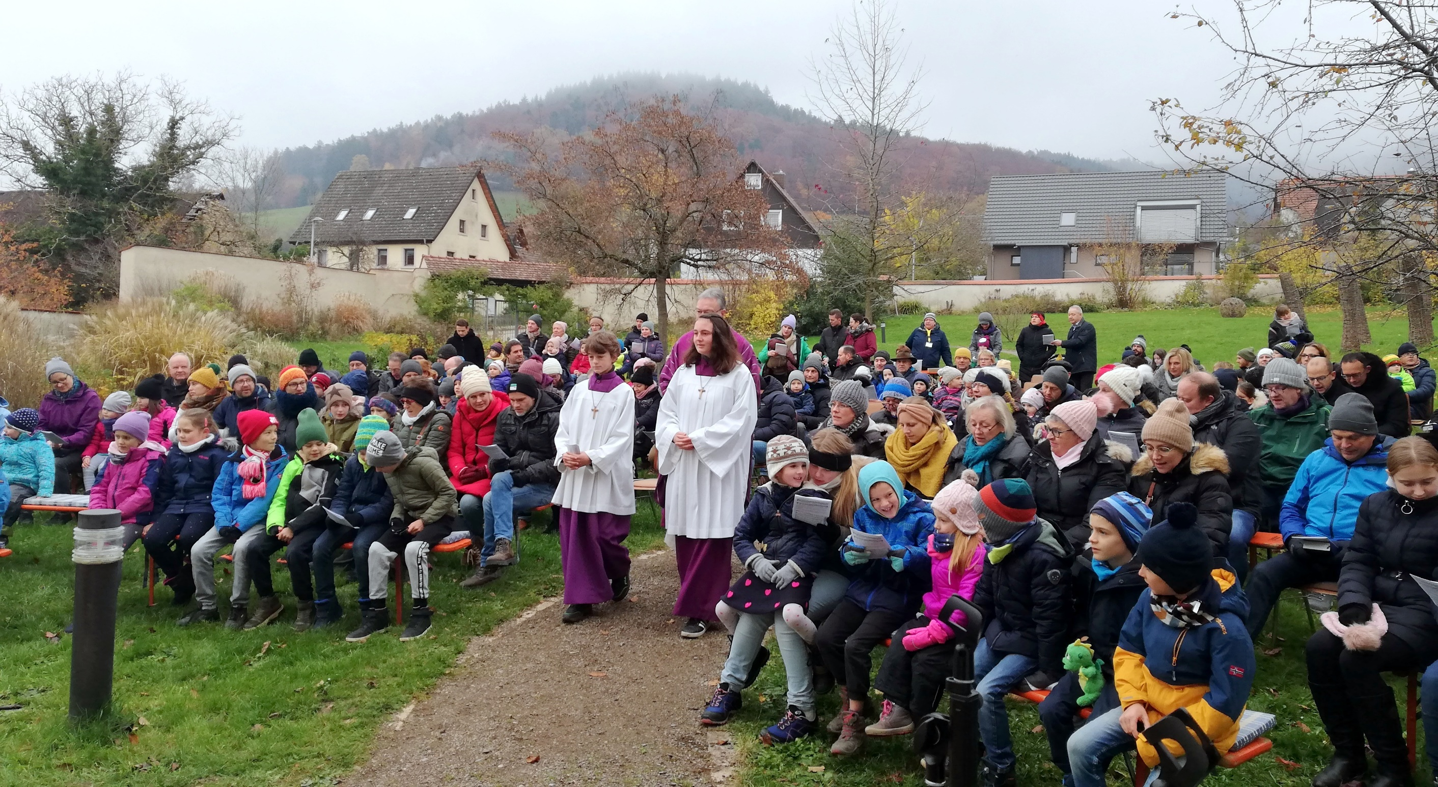

Slide 4
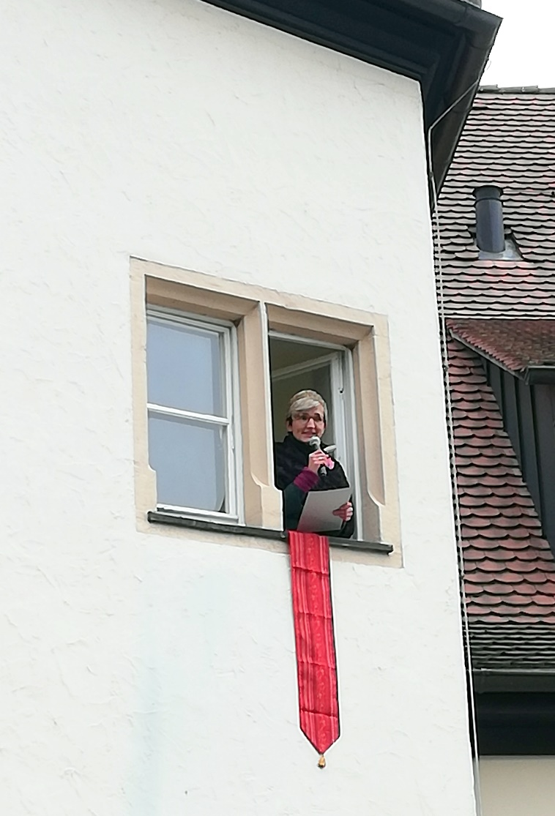
Ein lebhafter Gottesdienst, Bewegung auch der Kälte wegen. Turm mit Barbara.

Slide 5
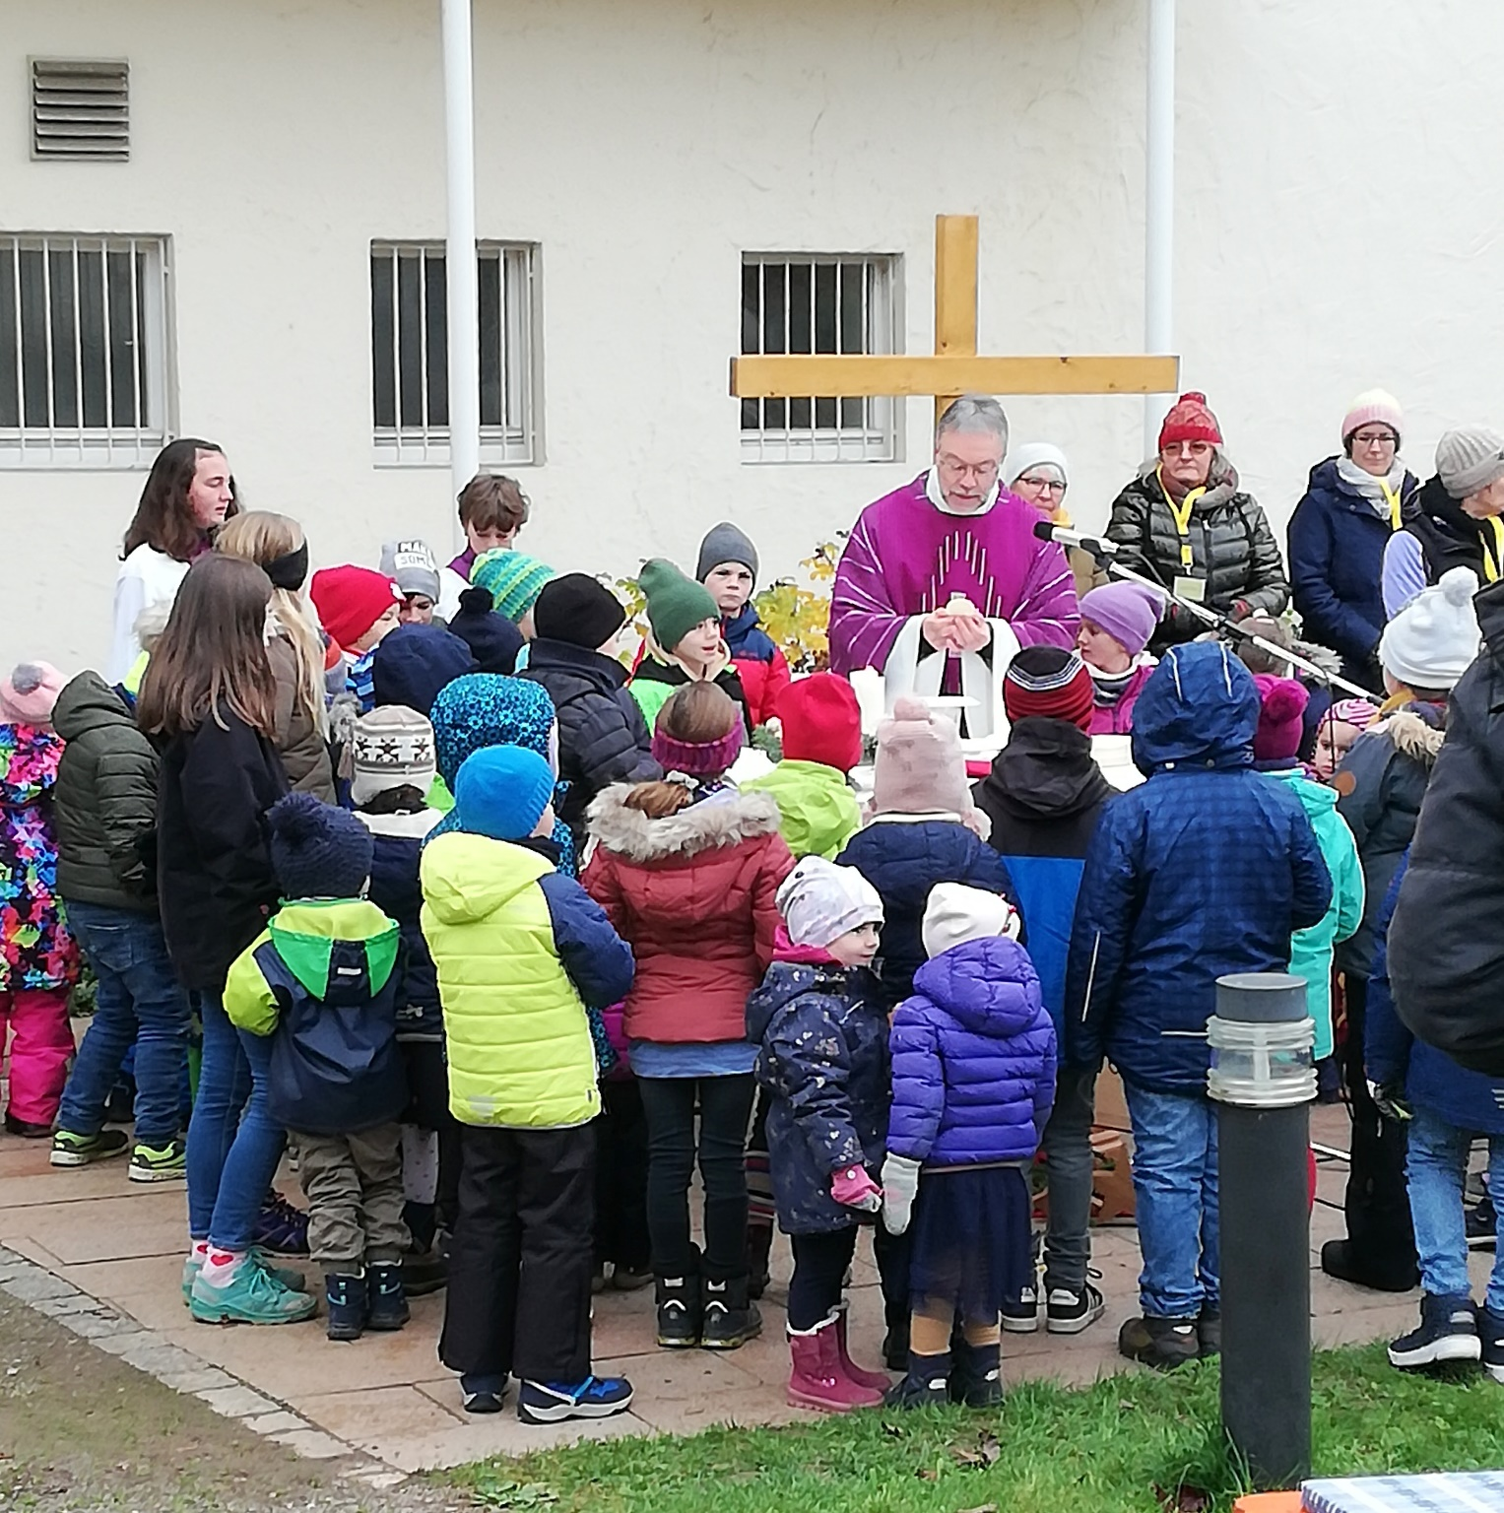
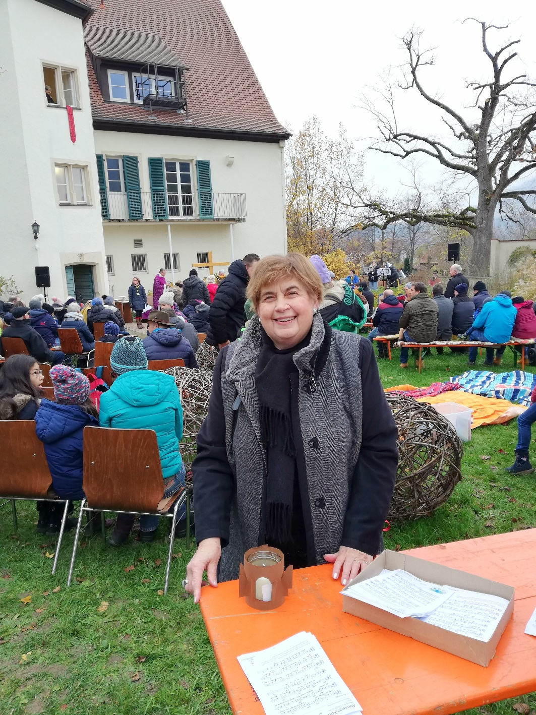

Slide 6
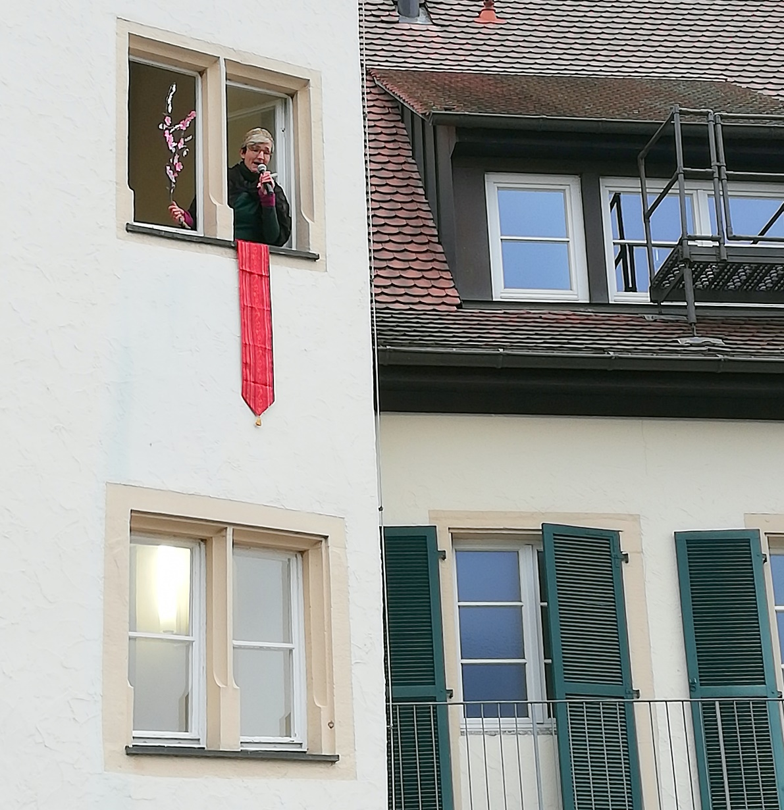
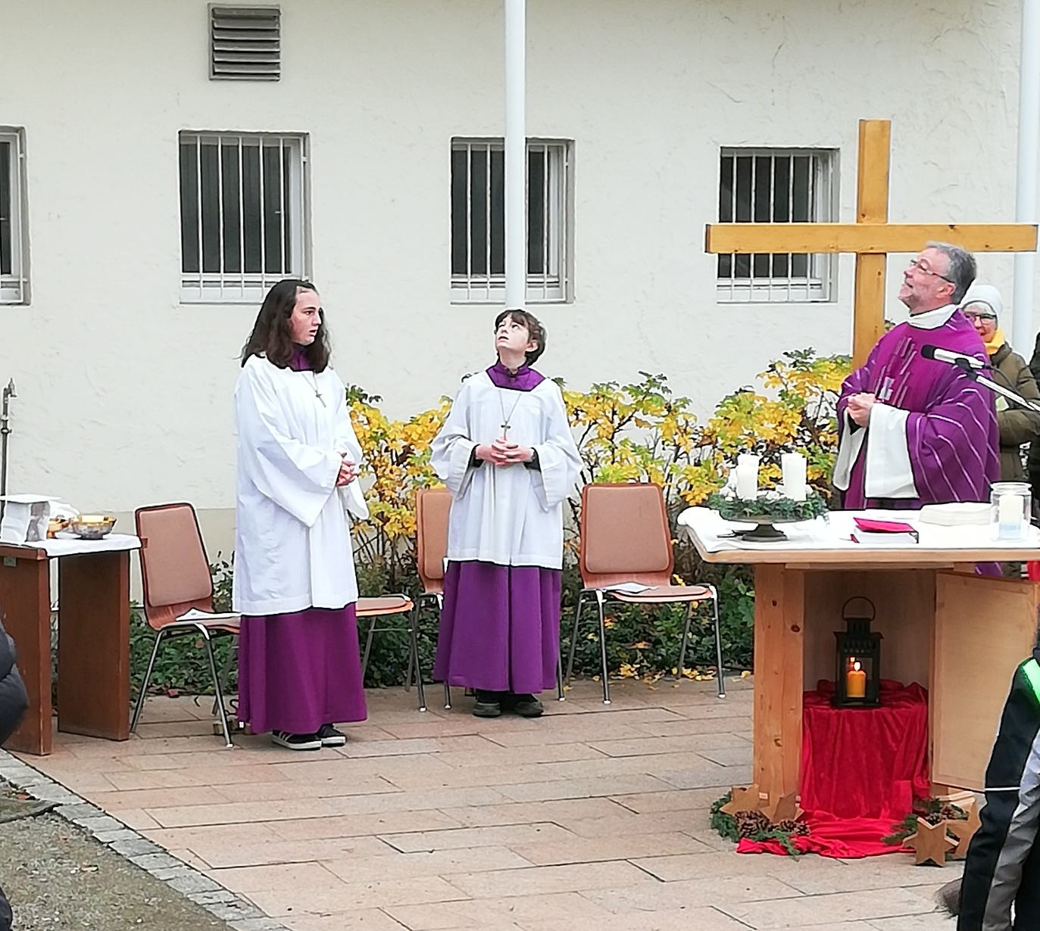
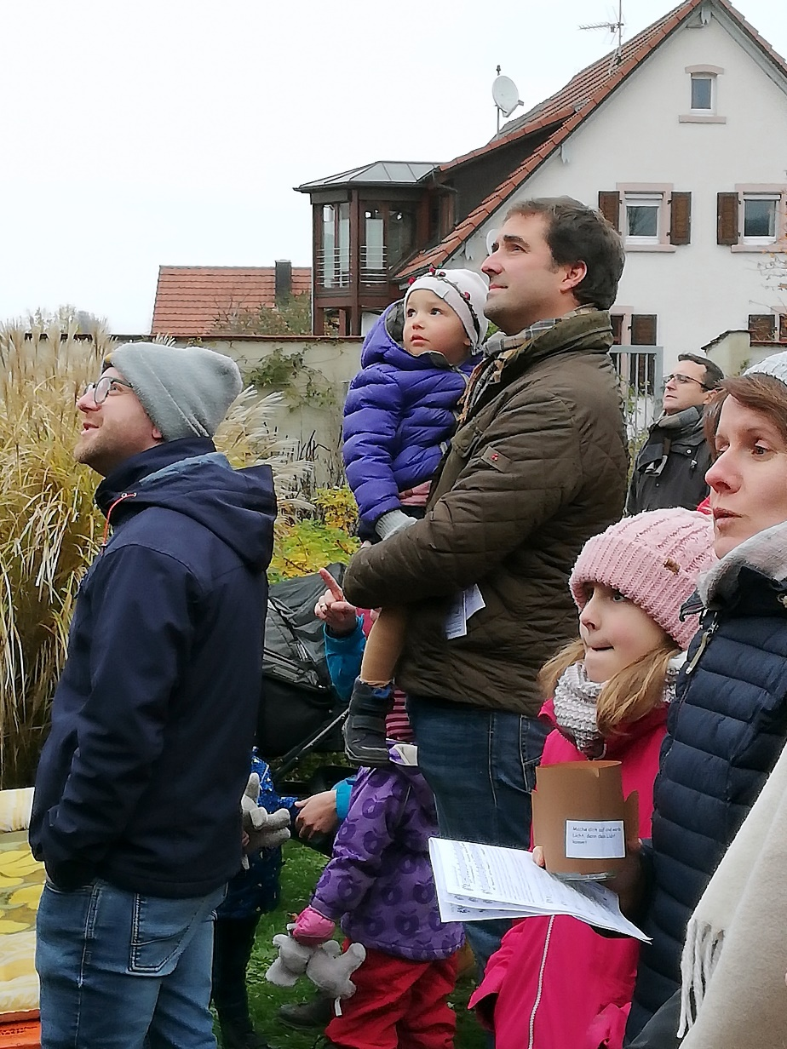
Barbara mit dem blühenden Kirschzweig im Turm, alle Augen sind auf sie gerichtet.

Slide 7
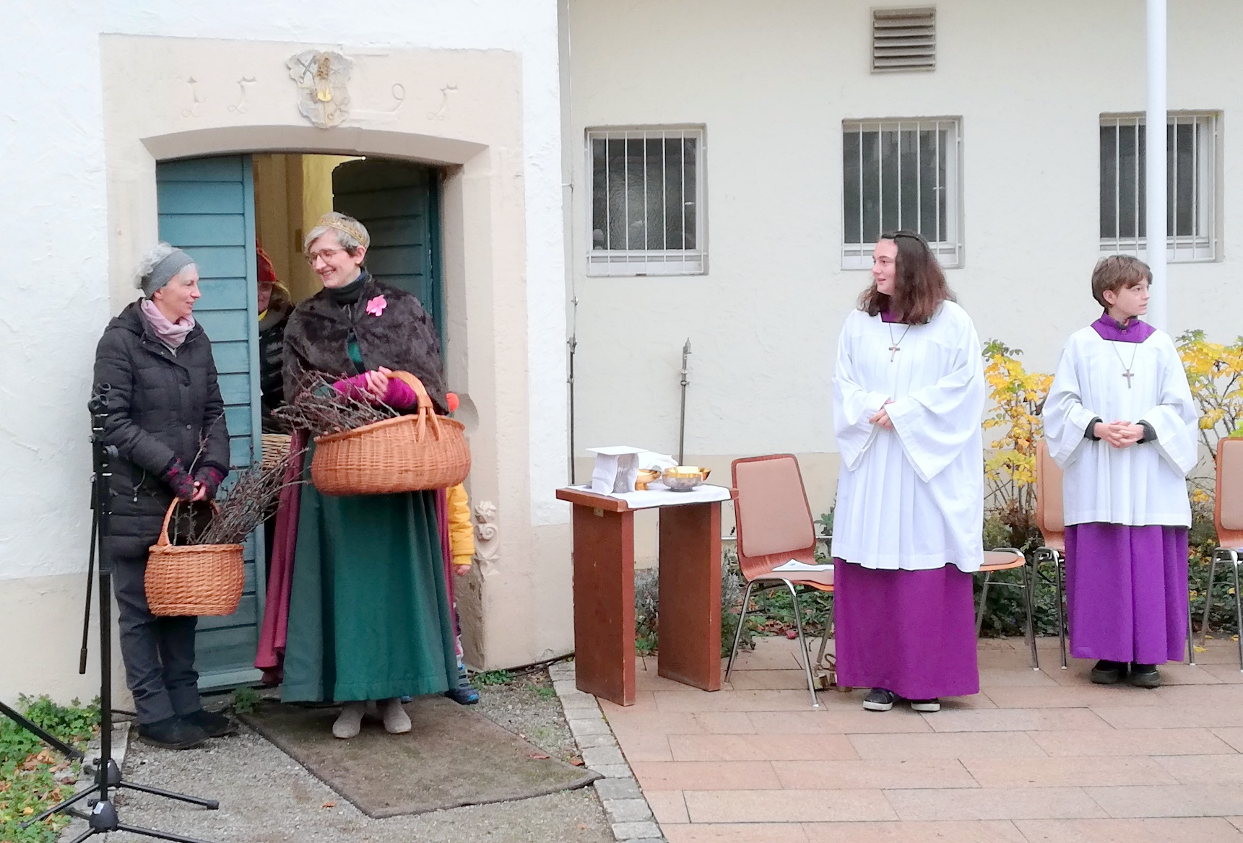
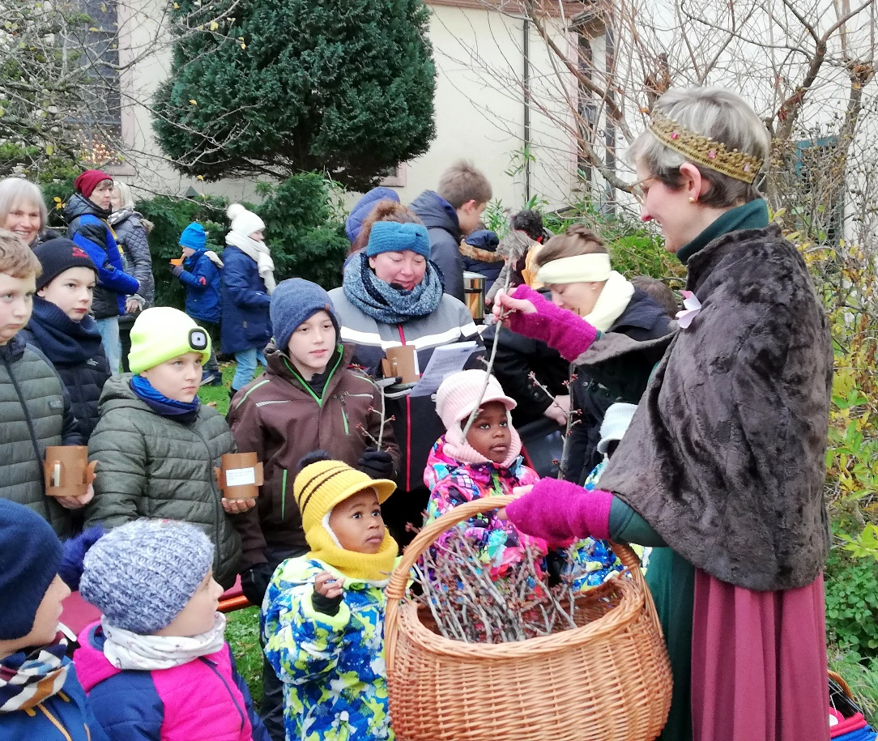
Barbara steigt vom Turm herunter und verteilt mit Helferinnen an alle Anwesenden Kirschzweige.

Slide 8
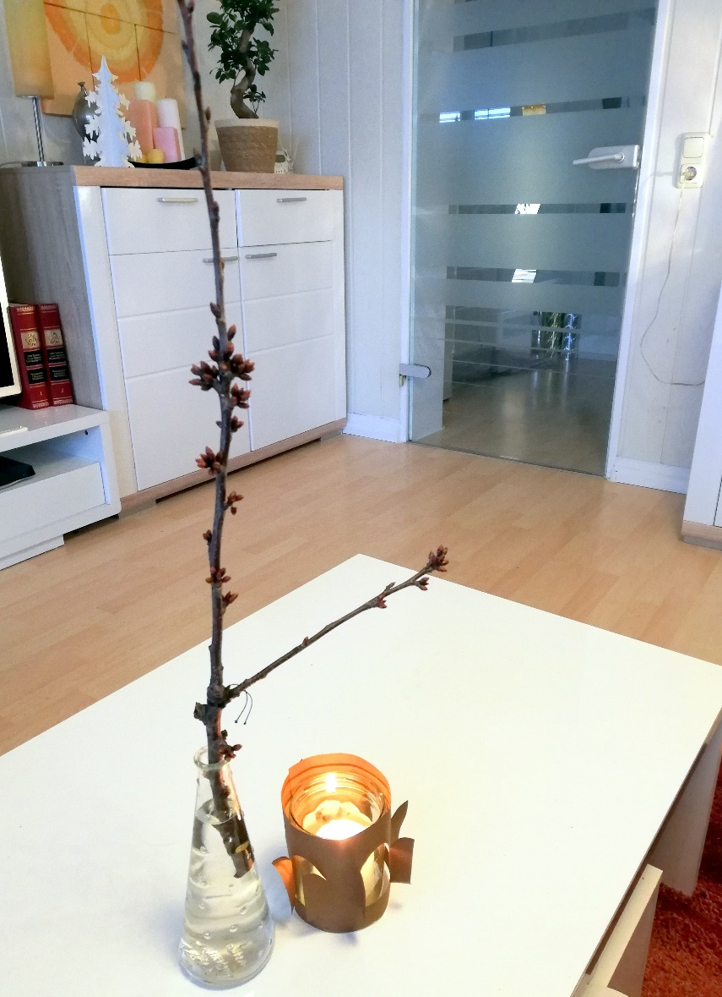
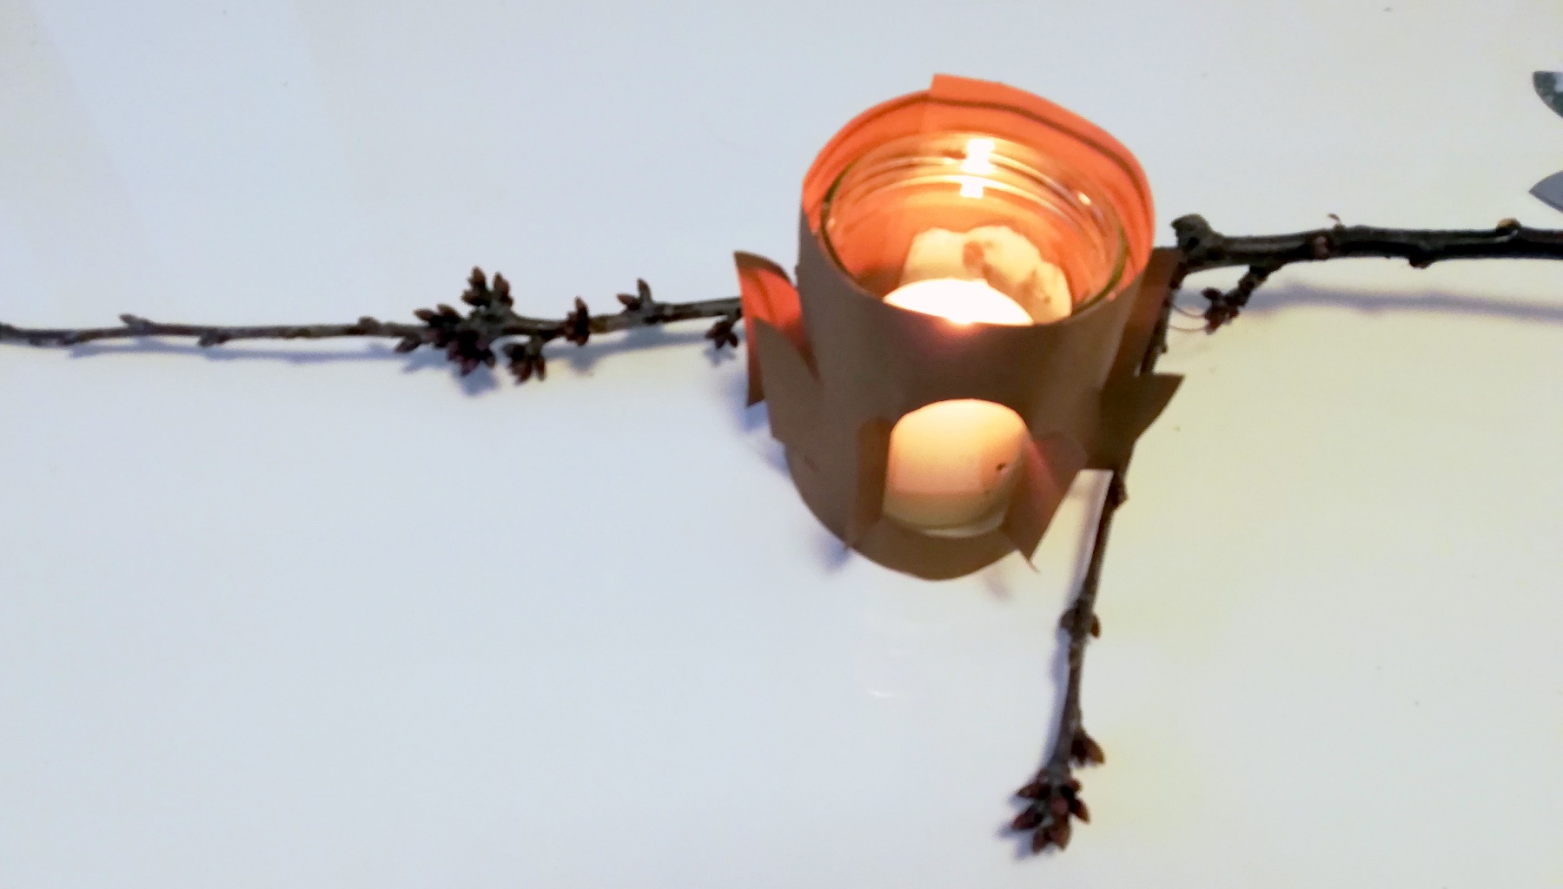
Der Kirschzweig darf nun langsam blühen, die Kerze im Glas, ummantelt wie ein Turm mit Fenster, spendet sein Licht!

